Slide 1
Disseny i desenvolupament d’un esquema criptogràfic per gestionar de forma segura els historials mèdics dels pacients a través d’una xarxa de comunicacions
Projecte Fi de Carrera
Fortià Bofill Espada
Enginyeria en Informàtica
Jordi Castellà Roca
Consultor

Slide 2
Introducció
Es vol proporcionar una solució en el camp de la sanitat perquè els metges puguin gestionar els historials mèdics dels seus pacients de forma remota i segura, i perquè els pacients puguin consultar la seva història mèdica també remotament i amb total seguretat en qualsevol moment i ubicació.

Slide 3
Introducció
Objectius
Implementar esquema criptogràfic
Realitzar aplicacions
Metges/pacients
Gestor

Slide 4
Introducció
Justificació
Millorar l’atenció mèdica que rep el pacient estalviant temps al metge
Estalviar temps al pacient
Compliment de la llei de protecció de dades de caràcter personal (LOPD)

Slide 5
Organització de la informació
Historial
Dades generals (nom, cognoms, nº tarjeta sanitària, dni, grup sanguini,al·lèrgies, certificat)
Llista visites protegida
Llista de descriptors de visita xifrada per Ksessió
Signatura llista de descriptors del gestor
Llista d’accés (criptogrames de Ksessió dels metges que tenen accés, pacient i gestor)
Llista de metges protegida (xifrat pel gestor)
Visita
Descriptor de visita (id, data, hora, tema,metge)
Dades de la visita (anamnesi,diagnosi, tractament)
Signatura digital descriptor i dades del metge
Metge
Nom, cognoms,nº col·legiat, DNI, especialitat, certificat, llista de pacients protegida (xifrada pel gestor i metge i signada pel gestor)

Slide 6
Esquema de seguretat
Funcionalitats implementades
Autenticació dels usuaris
Consulta de les dades generals d’un pacient
Consulta de les visites d’un pacient
Consulta dels pacients assignats a un metge
Afegir una visita a l’historial mèdic
Gestió dels usuaris

Slide 7
Esquema de seguretat
Requeriments de seguretat
Confidencialitat
Visites dels pacients
Llista de pacients
Integritat
Dades de la visita
Relació visita-pacient
Llista dels pacients dels metges
Autenticitat
Accessos dels usuaris
No-repudi
Autoria d’una visita

Slide 8
Planificació del projecte
Implantació de la PKI
Implementació de l’esquema criptogràfic
Representació de la informació
Implementació de les comunicacions
Base de dades
Interfície gràfica

Slide 9
Implementació de l’esquema de seguretat
PKI
Generació parella de claus 2048 bits CA
Creació certificat autosignat per la CA utilitzant les 2 claus anteriors
Generació parella de claus 1024 bits pels usuaris i gestor
Emissió petició de certificat pels usuaris i gestor
Emissió del certificat d’usuaris i gestor
Creació dels fitxers PKCS12 dels usuaris i gestor (parella de claus, certificat d’usuari i certificat de la CA)

Slide 10
Implementació de l’esquema de seguretat
Protocols implementats
Consulta de les dades generals d’un pacient
Consulta d’una visita d’un pacient
Consulta dels pacients assignats a un metge
Afegir una visita a l’historial mèdic d’un pacient
Autenticació contra el gestor

Slide 11
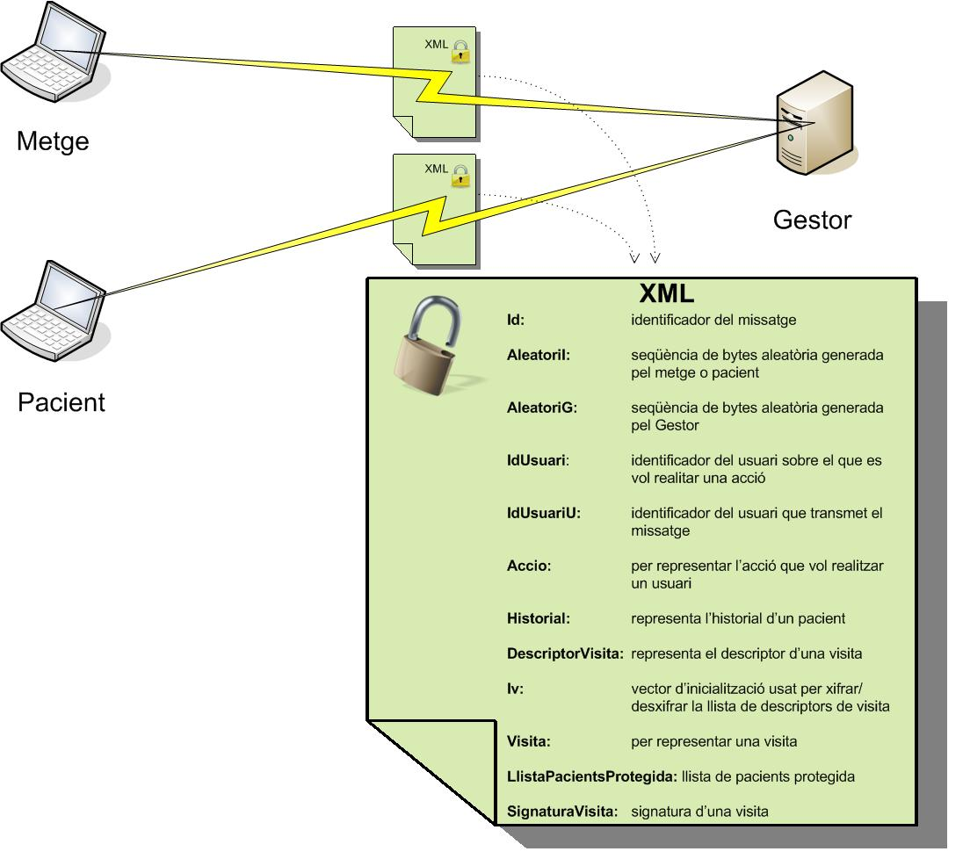
Representació de les dades: XML

Slide 12
Comunicació entre els components del sistema
Comunicació Client – Servidor per sockets
Senzillesa
Desenvolupament client smart-phone futur
Sockets de flux (TCP)
Per cada pas d’un protocol a processar:
Protocol
Protocol
Criptograma
Criptograma
Usuari
Gestor
Thread
Comunicació
Criptograma
Criptograma
Criptograma

Slide 13
Gestió de la informació: BD
Persistència de les dades SGBD de MySQL
Connexió amb la BD JDBC Connector/J
Taules de la BD:
Historial
CriptogramaAccesHistorial
Certificat
Visita
Metge

Slide 14
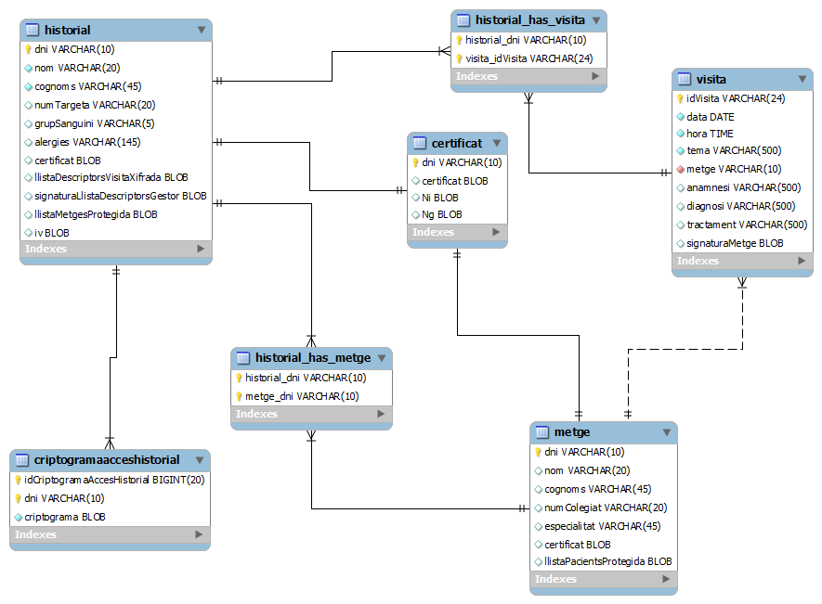
Gestió de la informació: BD
Disseny de la BD

Slide 15
Interfície gràfica
Ús de llibreries Swing
Interfície del gestor (servidor)
Interfície del pacient/metge (client)
Fitxers XML

Slide 16
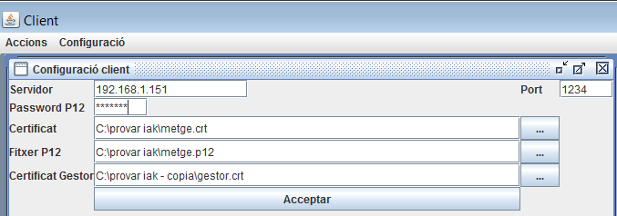
Interfície gràfica (client)
Client (pacient o metge)
Configuració del client
Consultar dades generals d’un pacient (demanat pel pacient)

Slide 17
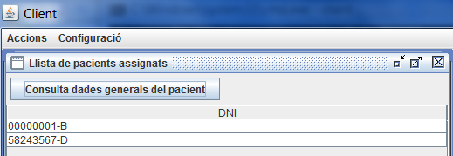
Interfície gràfica (client)
Consulta d’una visita
Llistar els pacients d’un metge

Slide 18
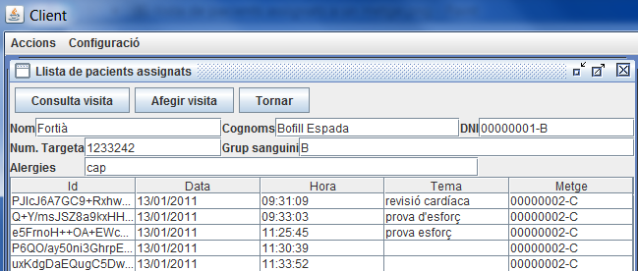
Interfície gràfica (client)
Consulta de les dades generals d’un pacient (demanat pel metge)
Afegir visita a un pacient del metge

Slide 19
Interfície gràfica (servidor)
Servidor (gestor)
Configuració del servidor
Gestió dels metges

Slide 20
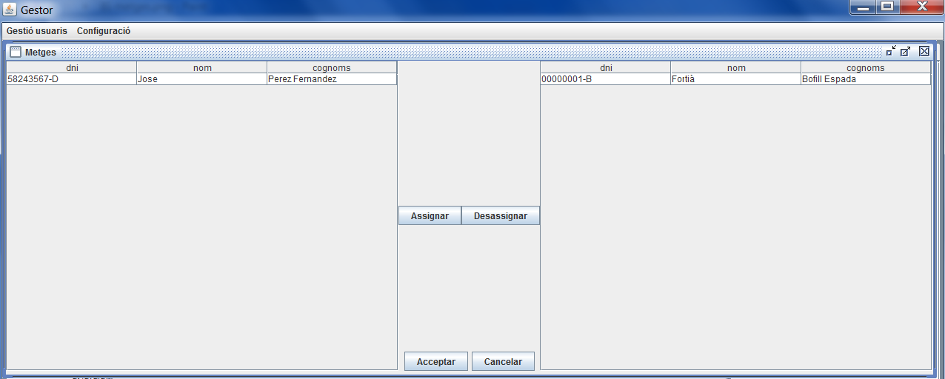
Interfície gràfica (servidor)
Gestió dels pacients
Assignar pacients al metge

Slide 21
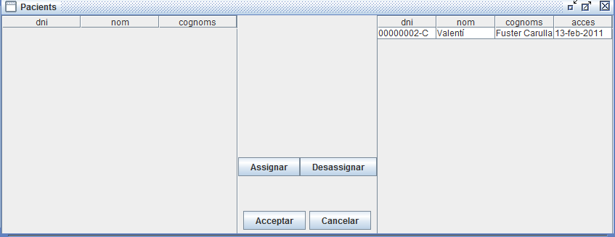
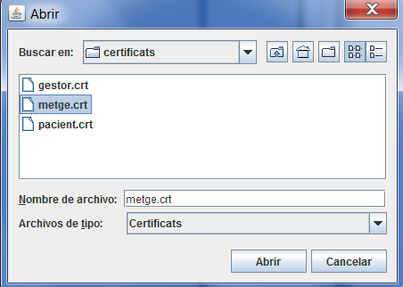
Interfície gràfica (servidor)
Assignar metges als pacient
Assignar un certificat a un metge o pacient

Slide 22
Conclusions
S’ha desenvolupat un esquema criptogràfic per gestionar de forma segura els historials mèdics dels pacients a través d’una xarxa de comunicacions
S’han obtingut tres aplicacions:
Gestor
Gestió dels metges i pacients de forma segura
Autenticar als usuaris
Guardar de forma segura els historials mèdics
Verificar les dades que s’insereixen o modifiquen
Metge
Consulta de les dades generals i consulta de les visites
Llistar pacients
Afegir visita
Pacient
Consulta de les dades generals (pròpies)
Consulta de les seves visites

